Slide 1
{안녕하세요!}

Slide 2
{index}
정보 윤리
Github 사용 방법

Slide 3
Information Ethics
이소울

Slide 4
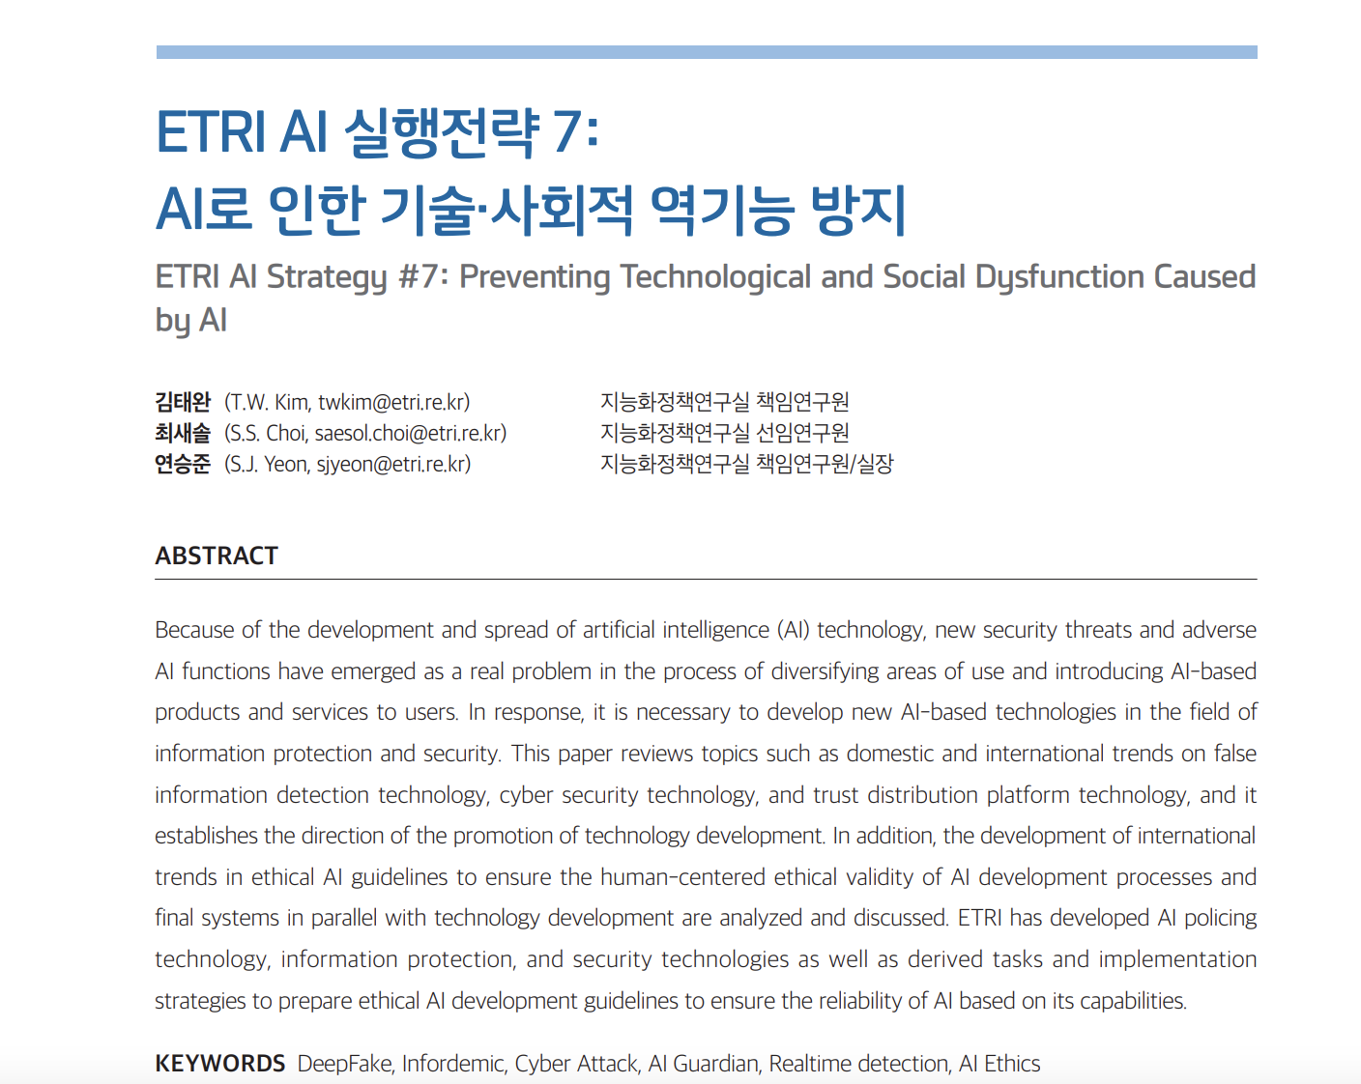

Slide 5
200%
AI 관련 논문 제출 수
출처 - 정보통신기획평가원 (2015년 대비 2020년 기준)

Slide 6
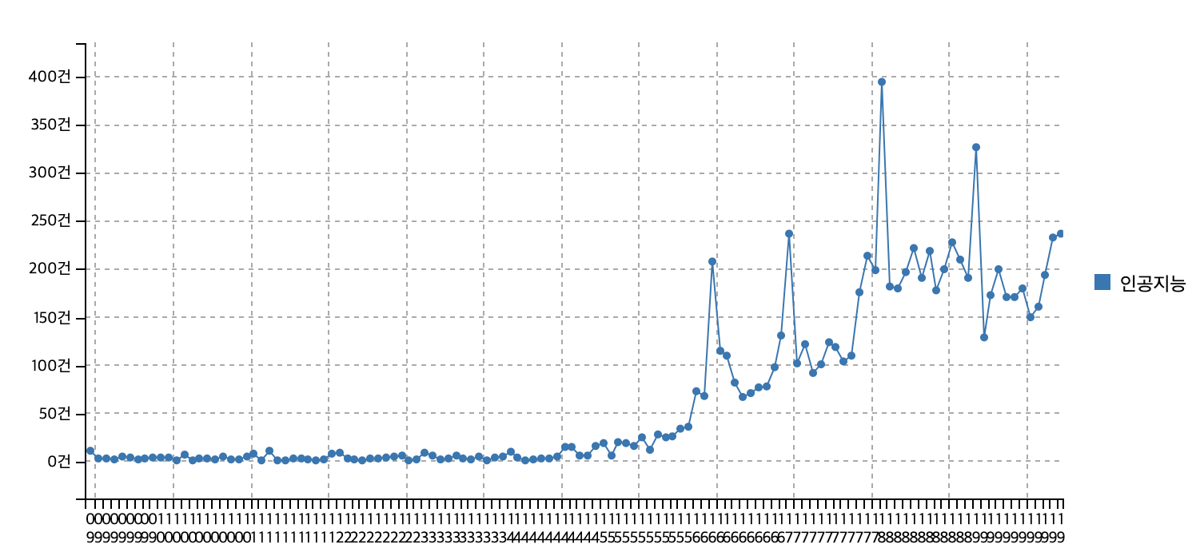
출처 - 정보통신기획평가원

Slide 7
Video
광고에 침투한 딥 페이크

Slide 8
Video
딥 페이크 박영선

Slide 9
Video
딥 페이크 처벌

Slide 10
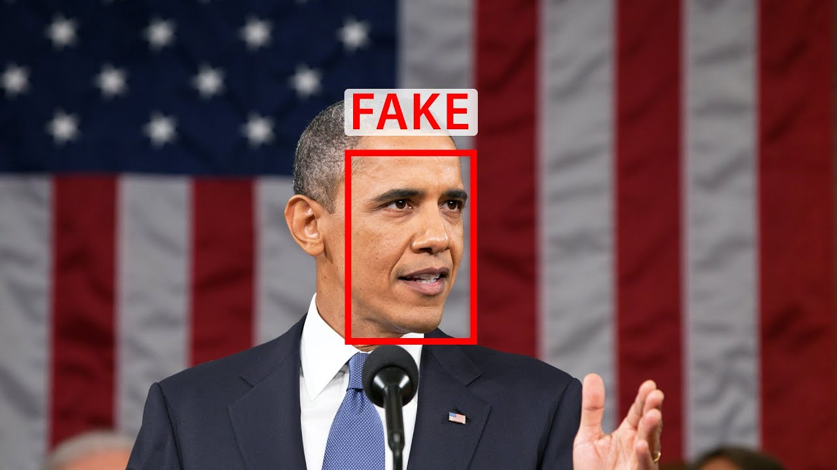

Slide 11
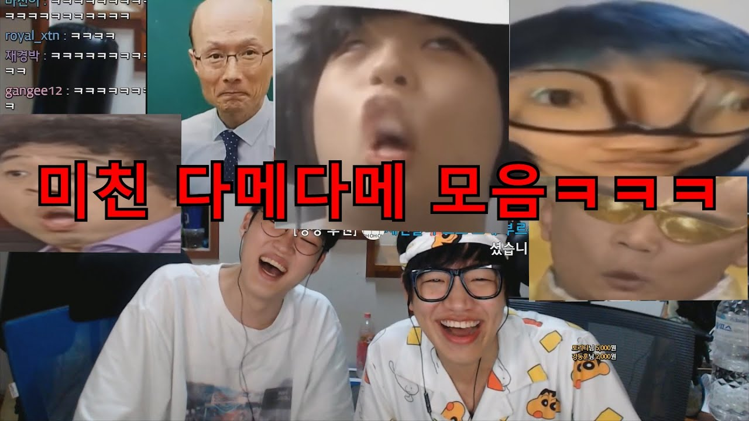

Slide 12
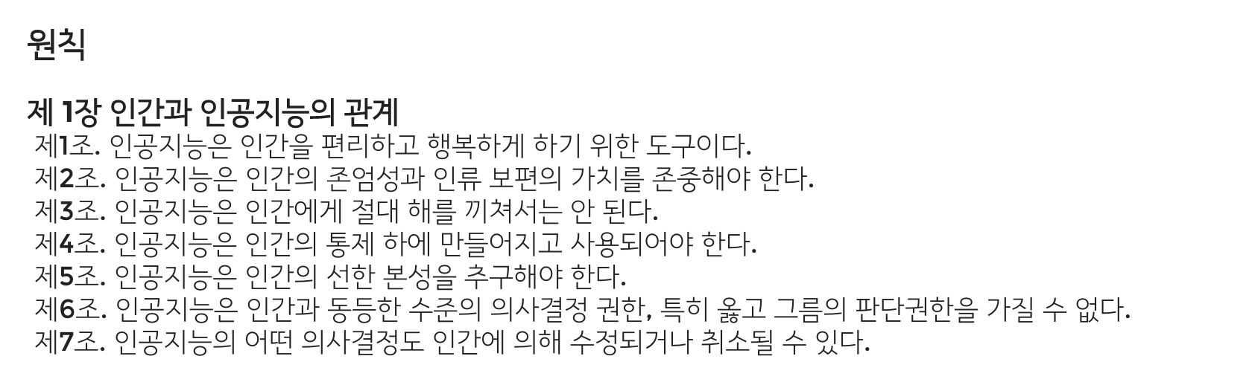
AI 윤리 헌장

Slide 13
Github
이소울

Slide 14
Git

Slide 15
VCS

Slide 16
Version Control System

Slide 18
https://github.com/cmiscm/leonsans

Slide 19

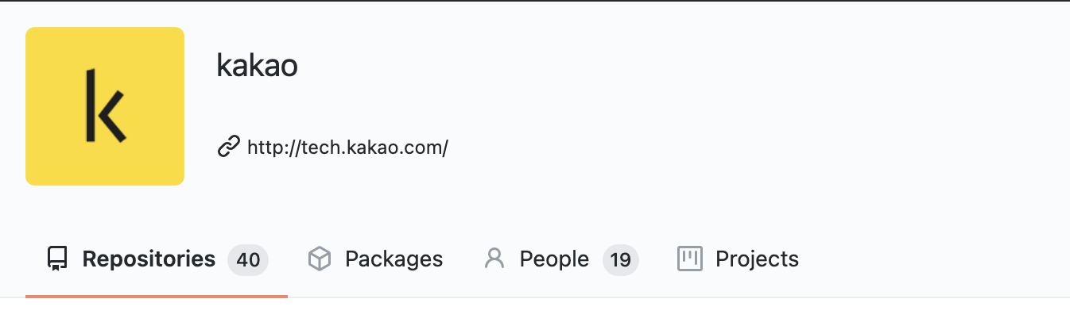
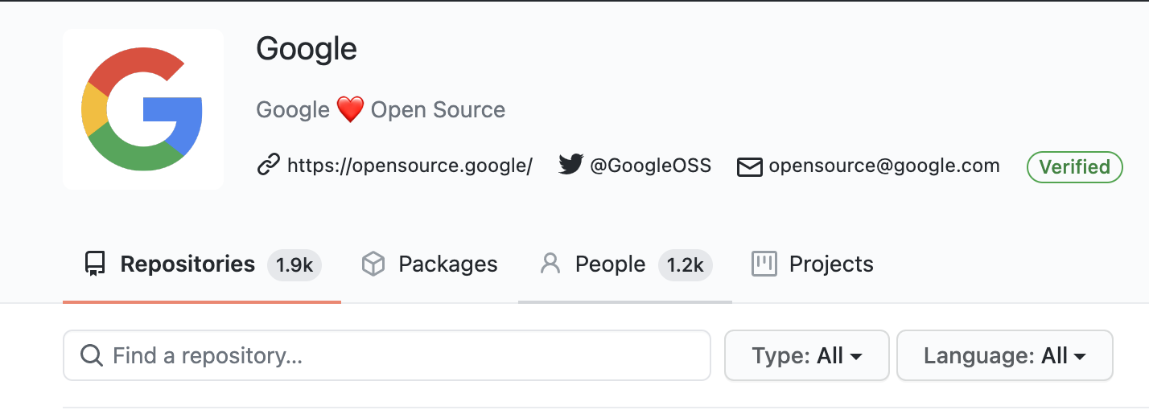
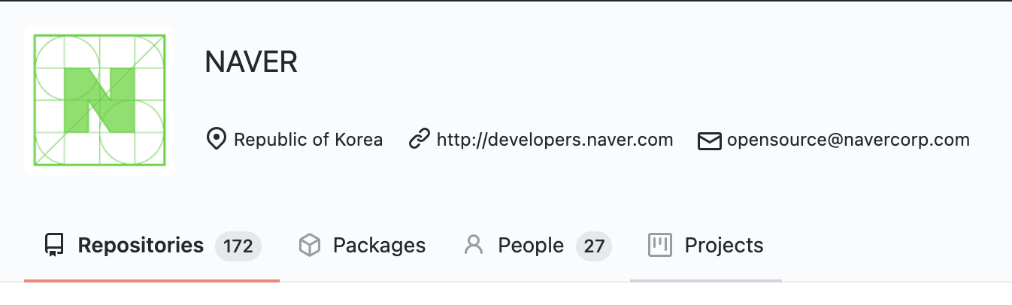
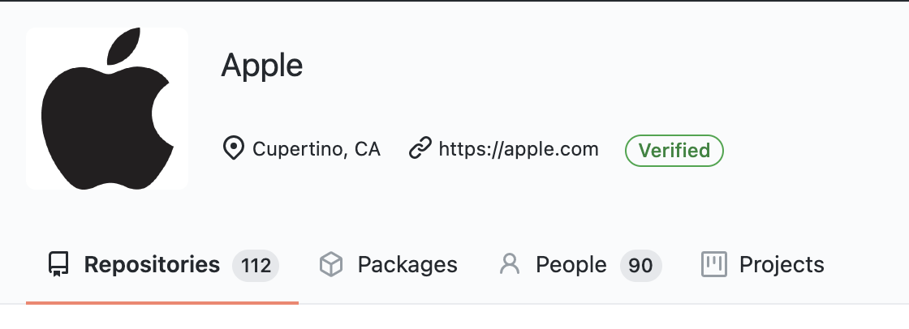
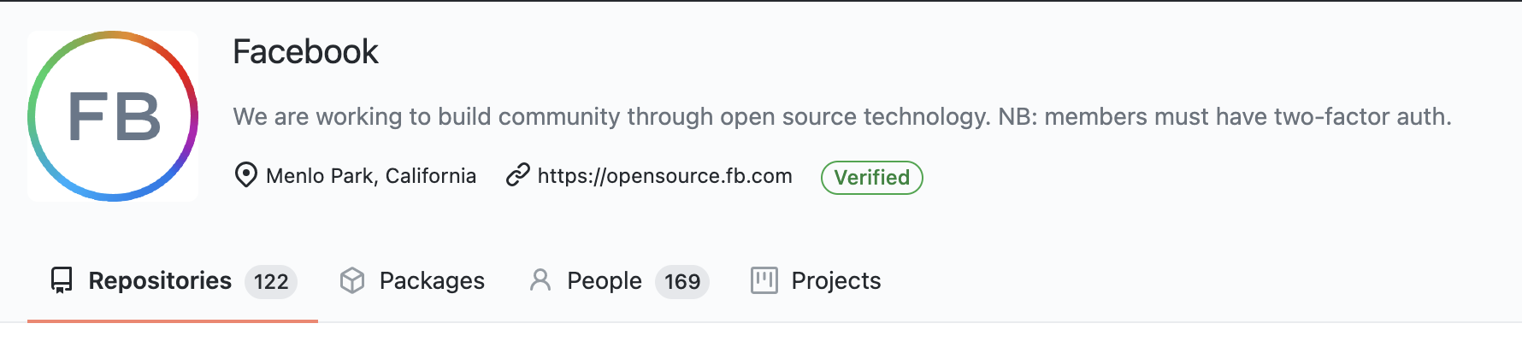

Slide 20
Github 가입

Slide 21
Sourcetree 설치

